Slide 1

标准化项目前端脚手架介绍
——郑聪

Slide 2
目录
什么是脚手架
标准化项目脚手架简介
Create-react-app特性
新增的特性
如何使用

Slide 3
什么是脚手架
脚手架是将一些公用的内容提取出来的一个模板，以便下次有类似的项目时可以快速搭建。
这些内容包括：
文件目录
一些基础依赖（react）
前端工程化的配置（本地开发，测试，打包等）
对相关语法技术的支持（es6+、sass、less）
通用的模板（基础布局、错误页面等）
等等

Slide 4
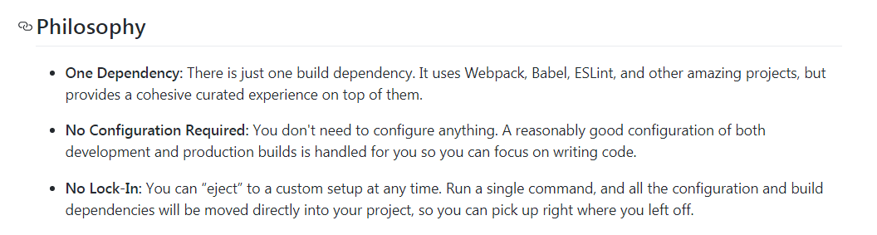
标准化项目脚手架简介
标准化项目的前端脚手架是以create-react-app为基础进行扩展的一个脚手架。

Slide 5
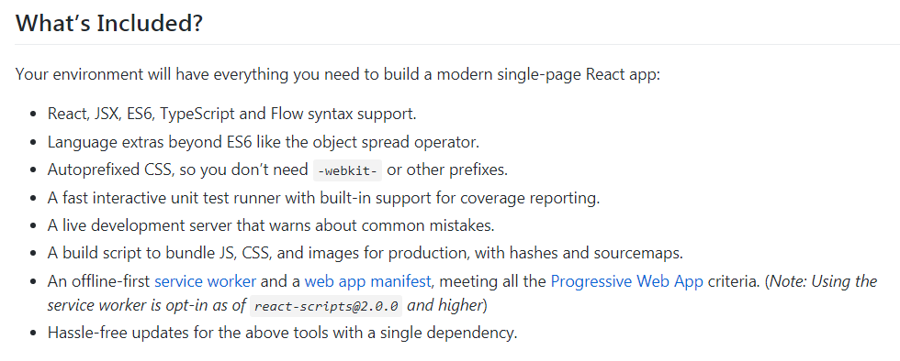
Create-react-app 特性

Slide 6
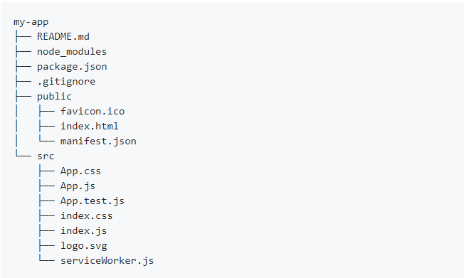
生成文件目录

Slide 7
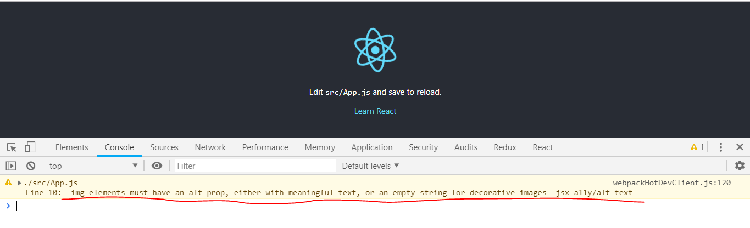
Eslint
一个语法规范的校验工具
demo

Slide 8
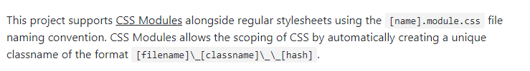
Css module
Sass
HMR(only css) ——演示
Code split

Slide 9
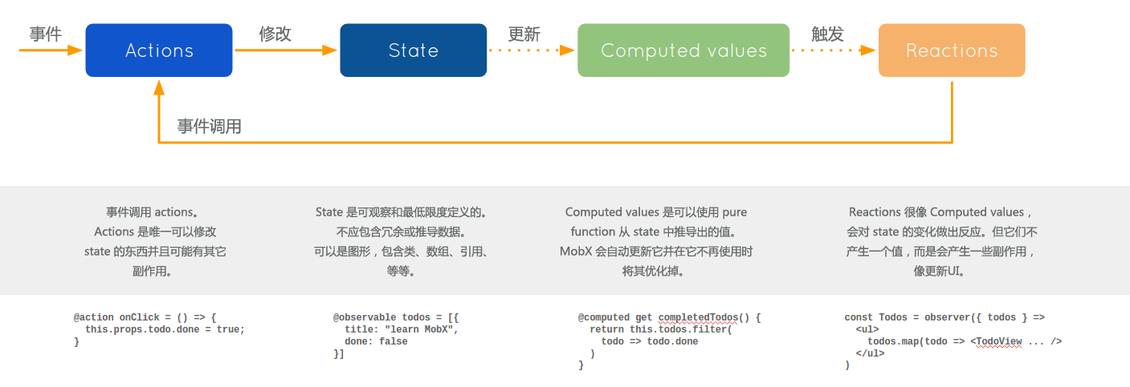
新增的特性
Router
React-router4 use hash router
Date storage
Mobx
Mobx-react

Slide 10
Engineering
HMR(React) ——演示
Mock support(use mockjs) ——演示
Support less
Use eslint-config-airbnb instead of eslint-config-react-app
Stylelint
Prettier
Husky
Lint-staged

Slide 11
为src目录设置了别名@所以src目录下的文件夹可以直接通过@/xxx获取。如果你在一个比较深层的文件里，想要获取外层的公共文件就可以通过import Comp from '@/Components/Comp'来获取。
Code spliting by react-loadable
Drop console when build

Slide 12
Style
Support less
Add reset css
UI
Use antd as UI library
Use antd import on demand
Add basic layout
Add exception component to handle 403, 404, 500 error(copy antd-pro)

Slide 13
Syntax
Support decorators
Ajax
Superagent
Compatibility
Add isIe9 utility function
Demo
Add two demos help you quick start

Slide 14
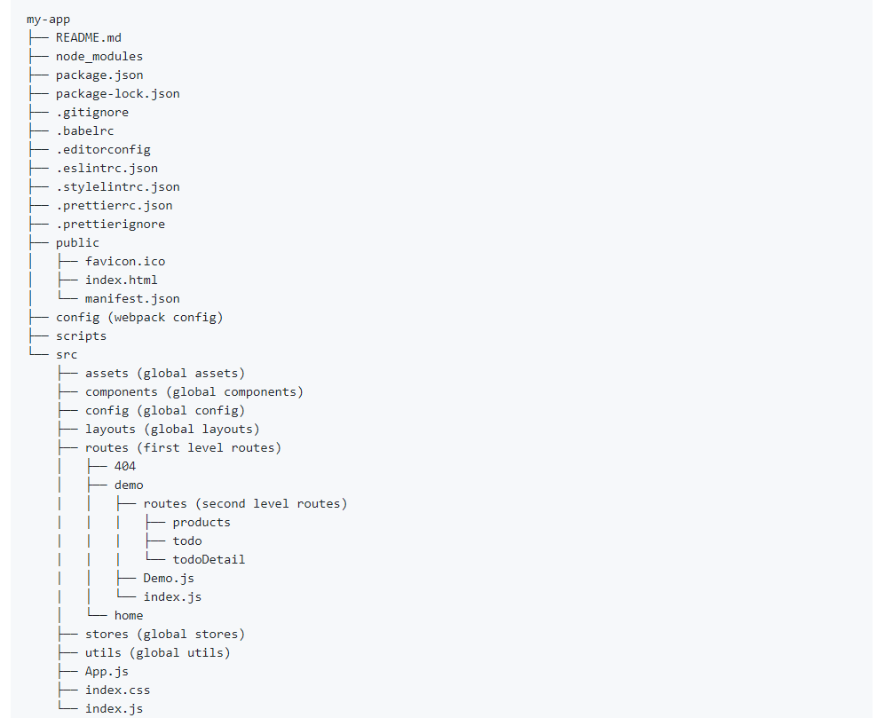
Directory structure

Slide 15
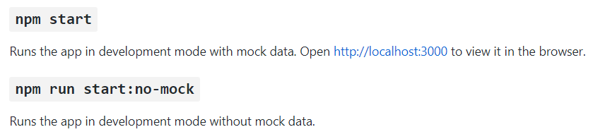

如何使用
Installation
Develop
Build

Slide 16
Note
IE9~IE10 don't support dev enviroment.

Slide 17
谢谢观看！

